Slide 1
GGY401
Gayrimenkul ve Varlık Değerleme I

Slide 2
YAPI VE BİNA KAVRAMLARI
Yapı: Karada veya suda, bayındırlık veya iskan amacıyla kurulan köprü, yol, tünel, baraj, bina gibi tesisler ile bunların yeraltı ve yerüstü inşaatıdır.
Bina: İçinde yaşamak veya çeşitli eylem ve işlevleri (fonksiyonları) gerçekleştirmek üzere kurulan yapıdır.
Ev, okul, türbe binadır, köprü ise yapıdır. Her bina bir yapıdır, ancak her yapı bina değildir.

Slide 3
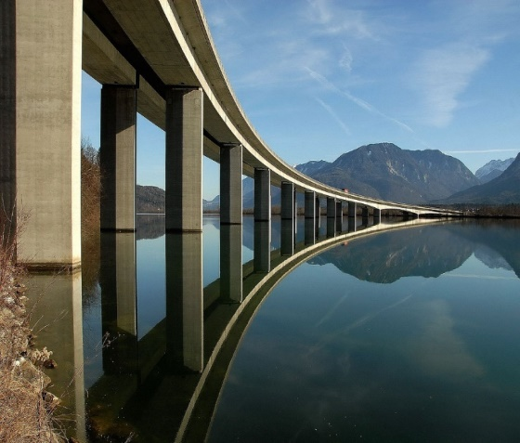
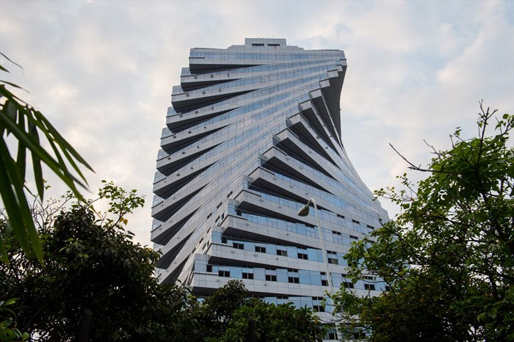
YAPI VE BİNA KAVRAMLARI
3194 Sayılı İmar kanununa göre;
Yapı; karada ve suda, daimi veya muvakkat, resmi ve hususi yeraltı ve yerüstü inşaatı ile bunların ilave, değişiklik ve tamirlerini içine alan sabit ve müteharrik (sabit olmayan) tesislerdir.
Bina; kendi başına kullanılabilen, üstü örtülü ve insanların içine girebilecekleri ve insanların oturma, çalışma, eğlenme ve dinlenmelerine veya ibadet etmelerine yarayan, hayvanların ve eşyaların korunmasına yarayan yapılardır.

Slide 4
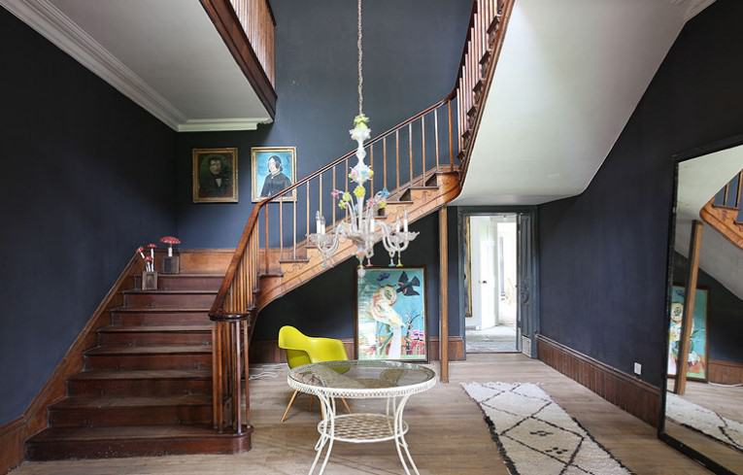
YAPI VE BİNA KAVRAMLARI
634 sayılı Kat Mülkiyeti Kanunda ana taşınmaz, bağımsız bölüm ve eklenti kavramlarının tanımlanması (Md.2).
Emlak Vergisine Matrah Olacak Vergi Değerlerinin Takdirine İlişkin Tüzüğe göre "bina" deyimi, kat mülkiyeti kurulmuş binalarda bağımsız bölümleri de kapsaması (Md.6).
3194 sayılı İmar Kanunu ve 2942 sayılı Kamulaştırma Kanunu uygulamaları
2942 Sayılı Kanun - Md-11: «Yapılarda; ……» düzenlemesi mevcut ancak, yapı tanımı yer almamakta.

Slide 5
YAPI VE BİNA KAVRAMLARI
1319 sayılı EVK göre;
Bina, yapıldığı madde ne olursa olsun, gerek karada gerek su üzerindeki sabit inşaatın hepsini kapsar.
1319 Sayılı Kanunun uygulanmasında Vergi Usul Kanununda yazılı bina mütemmimleri de bina ile birlikte dikkate alınır.
Yüzer havuzlar, sair yüzer yapılar, çadırlar ve nakil vasıtalarına takılıp çekilebilen seyyar evler ve benzerleri bina sayılmaz.

Slide 6
YAPI VE BİNA KAVRAMLARI
Kentsel ve kırsal kesimlerdeki yapılara değerlemede kullanılan yöntemler:
Maliyet yöntemi: Eski yapılarda yeniden inşa maliyeti-birikmiş amortisman ve yenilerde ise doğrudan inşaat maliyeti esas alınır. Kamulaştırma mevzuatı bu yöntemin kullanılmasını öngörür.
Gelir yöntemi: Yapıların yıllık net kira gelirleri il/ilçede geçerli kapitalizasyon oranına bölünerek, yapının gelir değeri bulunur. Ya da brüt gelirleri; ilgili çarpan katsayısıyla çarpılara değer biçilir.
Pazar (Emsal) değeri yöntemi: Benzer nitelikteki yapıların gerçekleşmiş ortalama alım-satım değeri esas alınarak yapılara değerleme yapılır.

Slide 7
YAPILARDA DEĞERLEME YÖNTEMLERİ
Yeni yapının inşaatı tamamlandığında, kullanılan arazi, malzeme, işgücü, genel idare gideri ve müteşebbis karının toplamı o yapının maliyetidir. Normal olarak bu tutar, söz konusu yapının yeni maliyet değeridir. Bazen bu yaklaşım doğru olmaz.
Örnek: Toplam 145.000 TL imal edilen bina satışa çıkarıldığı zaman, piyasada 120.000 TL'den daha fazla değer bulamayabilir. Bina kiraya verilse, yıllık masraflar hariç, bina ekonomik ömür boyunca 145.000 TL'den fazla bir değer bulmayabilir. Belirli bir maliyet ile tamamlanan yapı, inşaatın bitiminde, bu maliyetin altında veya çok üzerinde bir fiyat üzerinden satılabilir.

Slide 8
FARKLI DEĞERLEME YÖNTEMLERİNİN SONUÇLARI
Maliyet bedelinin gelir ve piyasa değerlerine eşit olmaması.
Kırsal ve kentsel kesimlerdeki yapılarda farklı
değerleme yöntemlerinin olası sonuçları ile ilgili olarak aşağıdaki değerlendirmeler yapılabilir:
Maliyet=Pazar~Gelir değeri (Çok Ender Bir Durum)
Pazar > Maliyet=/~Gelir değeri (Kısmen Yaygın Bir Durum)
Pazar > Gelir > Maliyet (Kısmen Yaygın Bir Durum)
Pazar?Gelir?Maliyet (Yaygın Durum)

Slide 9
MALİYET YÖNTEMİNE GÖRE DEĞERLEME
Maliyet yöntemi, ekonominde ikame-yerine koyma ilkesine dayanır. Bu yöntem yapının değerleme günündeki maliyet bedeline ulaşmayı amaçlar. Bir mala değer biçmede maliyetinin esas alınmasıdır. Bu yöntem, pazar fiyatı kadar değilse de, birçok özel durumlarda kullanılır.
Taşınmaz değeri; yapı değeri, dış tesis, özel işletme donatıları ve arsa değerlerini kapsar. Emlak Vergisi Kanunu ve Kamulaştırma Kanununa göre yapılara maliyet yöntemiyle değerleme yapılması gerekmektedir.
Bir mala sahip oluncaya kadar bir kişinin yapmış olduğu veya yapacağı giderlerin toplamına, ekonomide o malın maliyeti denir. Bir malın maliyeti, üretim giderleri toplamına eşit olur. Üretim giderleri, kullanılan sermayenin faizini, ücret ve maaşları, vergileri, amortisman masrafları vb. içerir.

Slide 10
Kaynaklar
Akerson, B.C., 1980. The Appraiser’s Workbook, Appraisal Institute, Chicago, USA.
Baum, A., Mackmin, D. and Nunnington, N., 1997. Income Approach to Property Valuation, , Edition 4, International Thomson Business Press, London, UK.
Casler, G.L. and White, G.B., 1982. Alternative Methods of Capitalizing Income From Orchard, Groves and Vineyards Cornell University Staff Paper, July 1982, No: 82-22, USA.
Conneman,, G.J. 1983. Farm Appraisal Handbook, Cornell University, Ithaca, Newyork, USA.
Murray, W.G., Hariss, D.G., Miller, G.A. and Thompson, N.S., 1983. Farm Appraisal and Valuation, , Sixth Edition, The Iowa State University Press, Iowa, USA.
Mülayim, Z.G., 2001. Tarımsal Değer Biçme ve Bilirkişilik, Yenilenmiş ve Genişletilmiş, II. Baskı, Yetkin Yayınları, Ankara.

Slide 11
Kaynaklar
Nix, J. Hill, P. Williams N. and Bough J., 1999. Land and Estate Management, , Packard Publishing Limited, Third Edition, Chichester, UK.
Scarette, D., 1991. Property Valuation: The Five Methods, London, UK.
Tanrıvermiş, H., Gündoğmuş, E. ve Demirci, R., 2004. Arazilerin Kamulaştırma Bedellerinin Takdiri Tarım Arazilerinin Kamulaştırma Bedellerinin Takdirinde Kullanılabilecek Kapitalizasyon Faiz Oranları, Arazi Gelirleri ve Arazi Birim Değerleri, EDUSER Limited Şirketi, Ankara.
Tanrıvermiş, H.,2008. Taşınmaz Değerlemede Gelir Çarpanları Yaklaşımı ve Türkiye’de Kentsel ve Kırsal Taşınmaz Değerleme Uygulamalarında Kullanım Olanakları, , Vergi Sorunları Dergisi, Sayı:241:106-148, İstanbul.

Slide 12
Kaynaklar
Tanrıvermiş, H. ve Aliefendioğlu Y., 2008. Yapı Değerlemesinin Teorik Esasları ve Uygulamaları: Türkiye’de Kamulaştırma, Emlak Vergisi ve İmar Düzenlemeleri Yönünden Bir İnceleme, , Türk Kooperatifçilik Kurumu, Üçüncü Sektör Kooperatifçilik, Cilt (2008):43, Sayı:4:88-111, Ankara.
Tanrıvermiş, H. ve Şanlı, H. 2008. Tarım Politikalarının Arazi Değerlerine Etkilerinin Değerlendirilmesi, Türk Kooperatifçilik Kurumu, Üçüncü Sektör Kooperatifçilik, Cilt (2008):43, Sayı:1:88-111, Ankara.
The Appraisal of Rural Property, American Institute of Real Estate Appraisers, Chicago, Illinois, USA, 1983.

